Slide 1
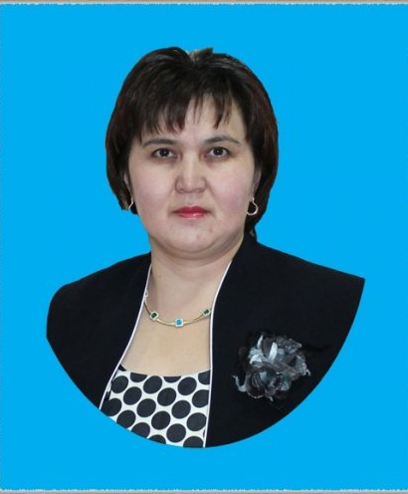
Сембекова Онал Каламбаевна

Slide 2
Ф.И.О.: Сембекова Онал Каламбаевна
Дата рождения: 10.11.1971
Образование (год окончания): Джезказганский педагогический институт, 1993г.
Категория: высшая, педагог-исследователь
Педагогический стаж работы: 25 лет
Место рождения: Жанааркинский район, п.Атасу
Национальность: казашка
Квалификация по специальности: преподаватель русского языка и литературы.
Владение иностранными языками: немецкий, английский (со словарем)
Педагогическая деятельность: свою работу Онал Каламбаевна начала в 1993году. в СШ им. В.И.Ленина Жанааркинского района в должности учителя русского языка и литературы.
С 1995 года работала учителем русского языка и литературы в сш № 132 Жанааркинского района
В период с 1999 по 2005 гг. работала заместителем директора по учебно -воспитательной работе в сш №132 Жанааркинского района
С 2005 года работала учителем русского языка и литературы в сош№6 г. Караганды.В период с 2012 по 2019 гг. работала заместителем директора по учебно-воспитательной работе в сош № 6 г. Караганды

